Slide 1
Infoavond kamp
2023

Slide 2
Onze kampen
Algemene informatie

Slide 3
-16 kamp
+16 kamp
Za 22/07 – Za 29/07
Za 16/07 – Di 19/07
Bivakhuis Hoge Duin – De Sloep
Kinderlaan 45 8670 Oostduinkerke - West-Vlaanderen
Kostprijs
€ 160 - 1ste kind
€ 140 - 2de 3de kind
€ 160 (+ €11verzekering) - niet leden
‘t Chaletje
Meierbroekstraat z/n, 3950 Bocholt - Limburg
Kostprijs
n.o.b.

Slide 4
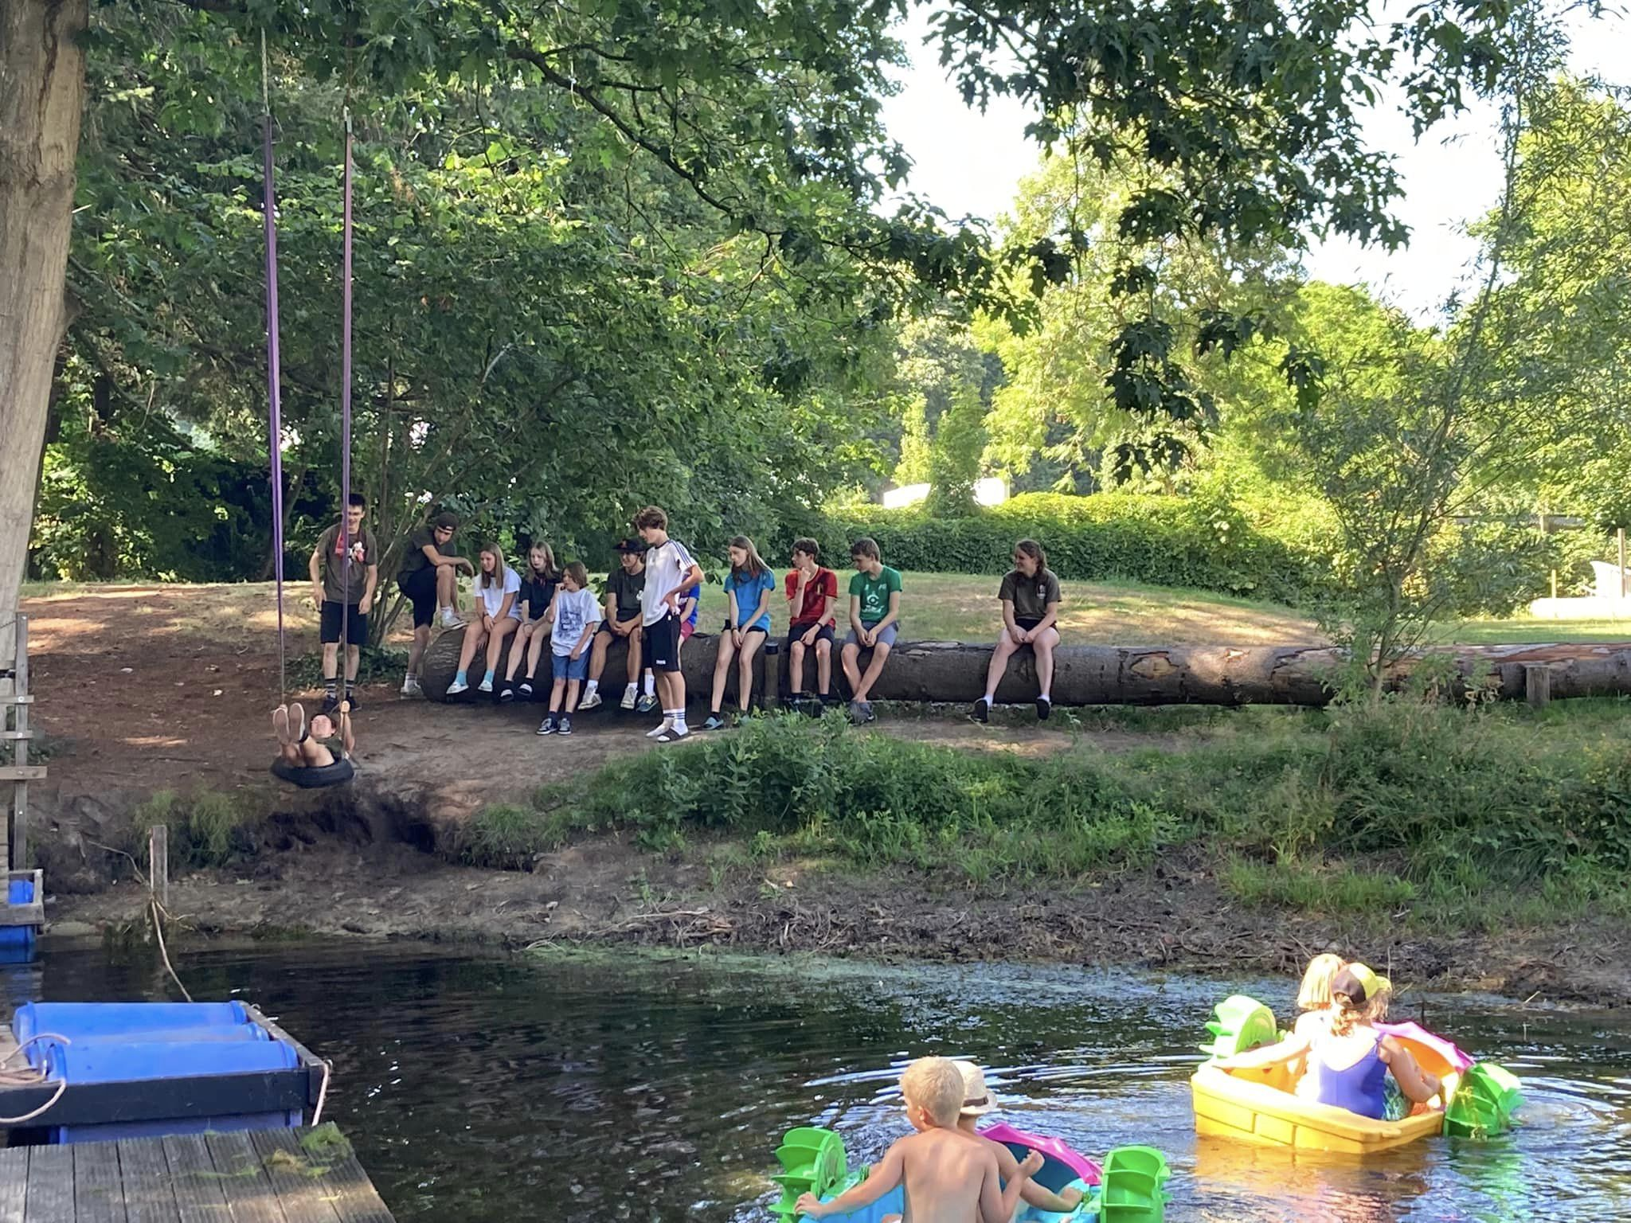
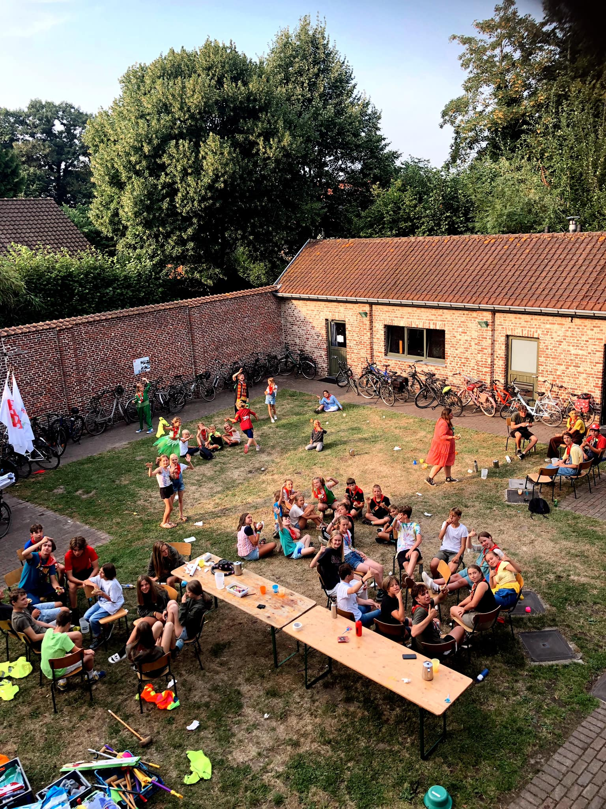
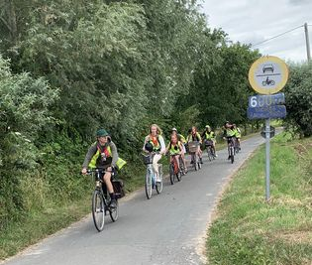
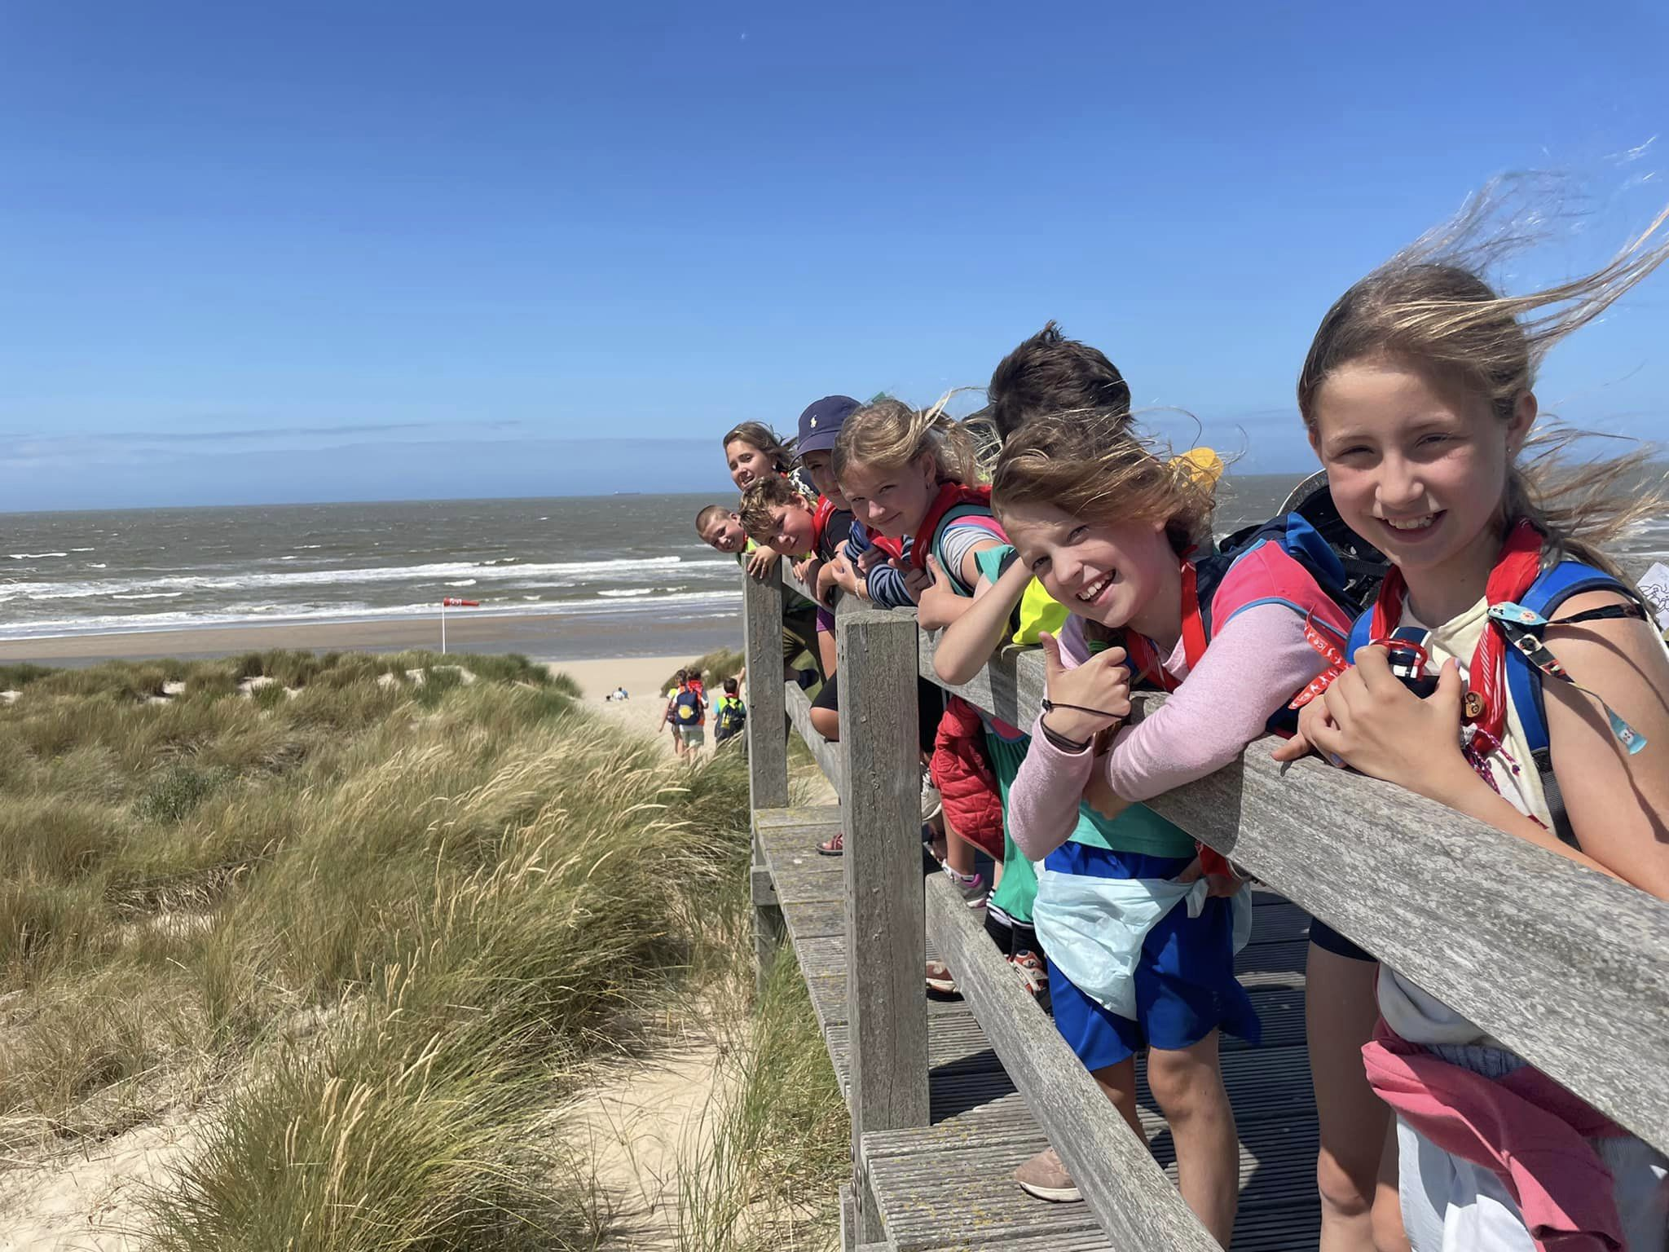
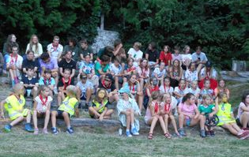
- 16 Kamp

Slide 5
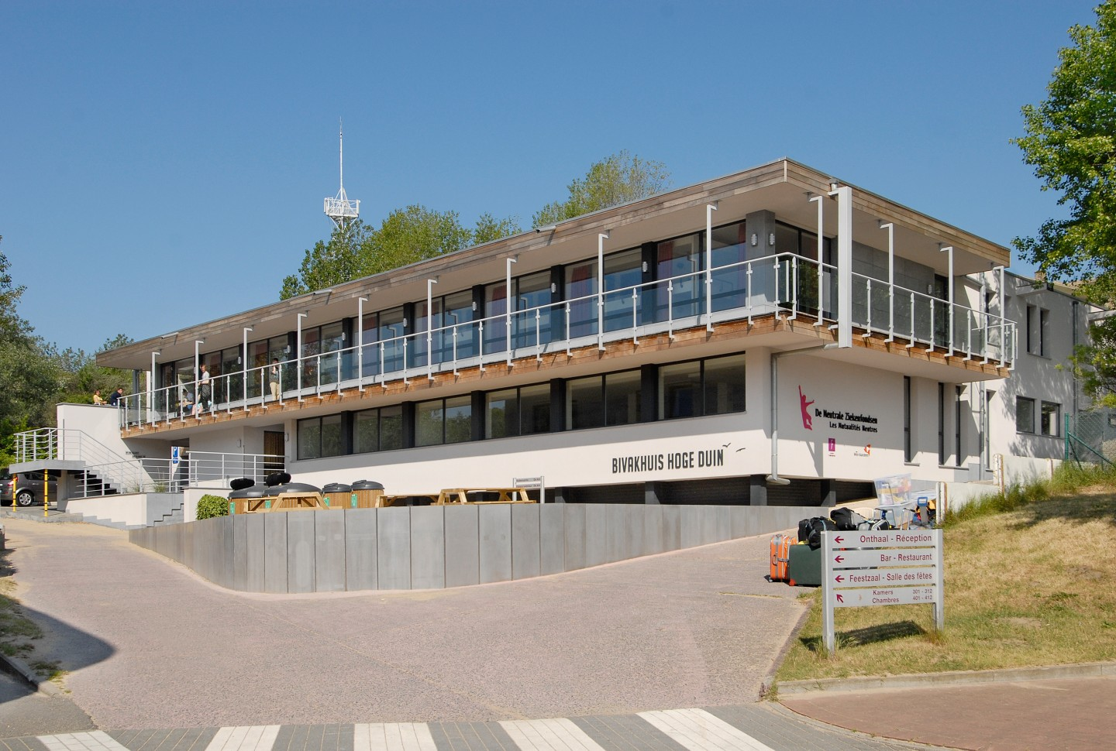
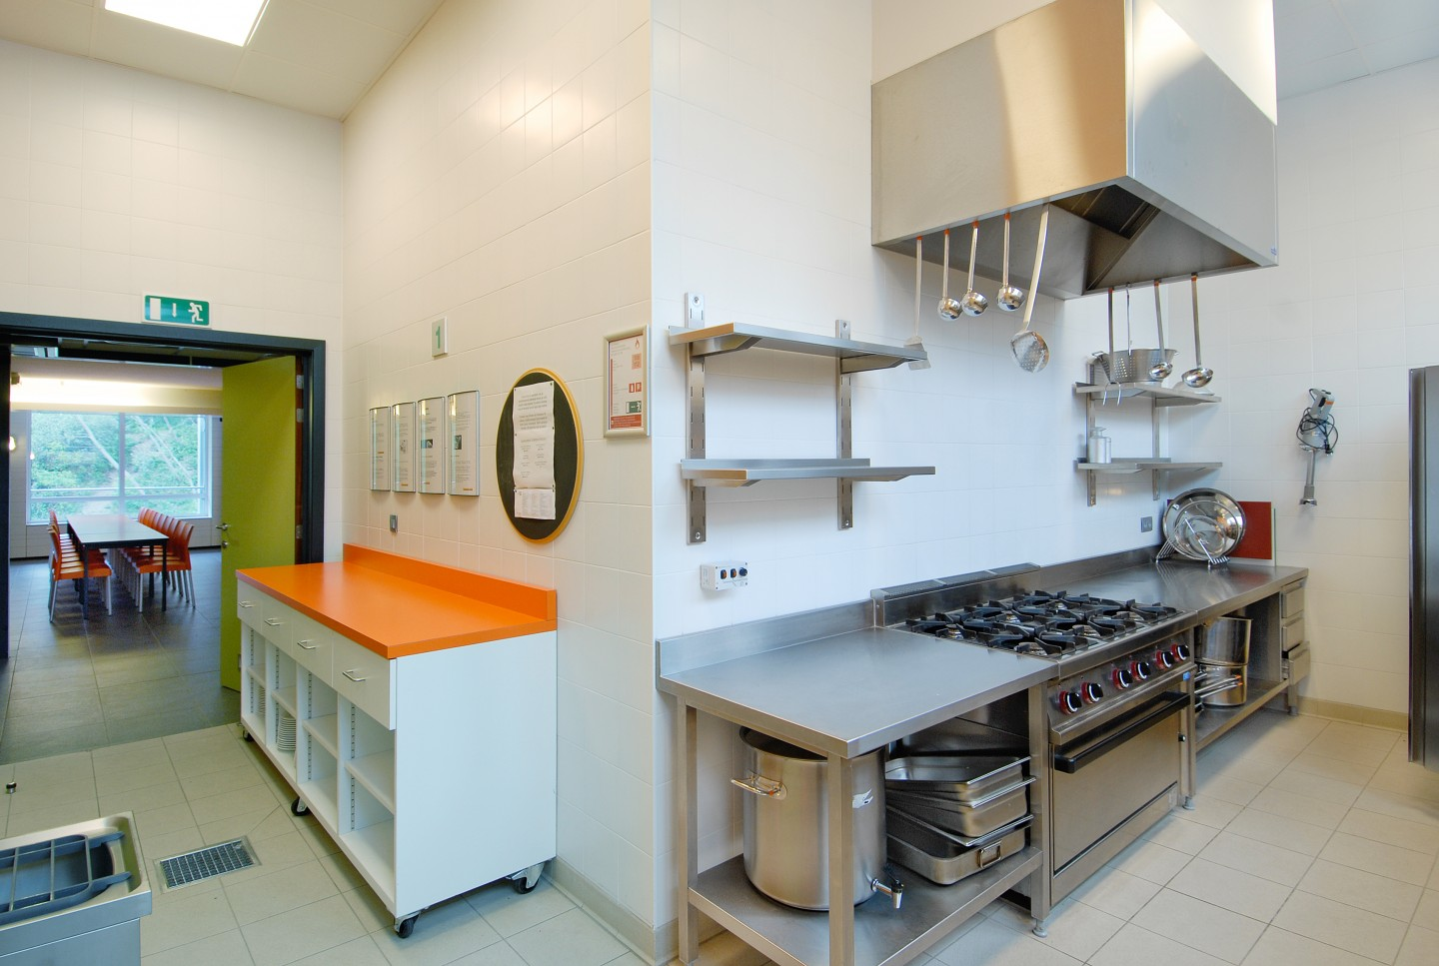
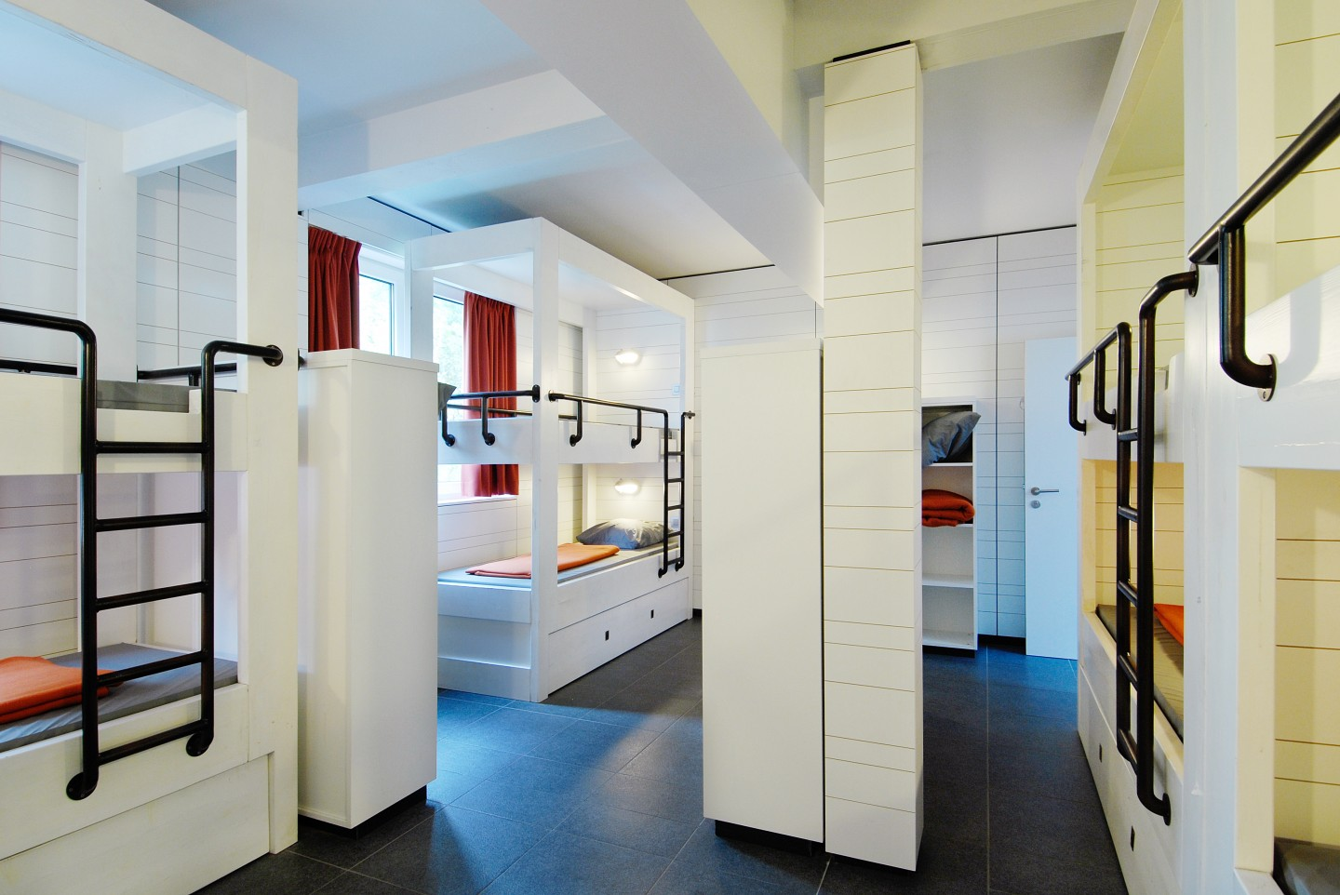
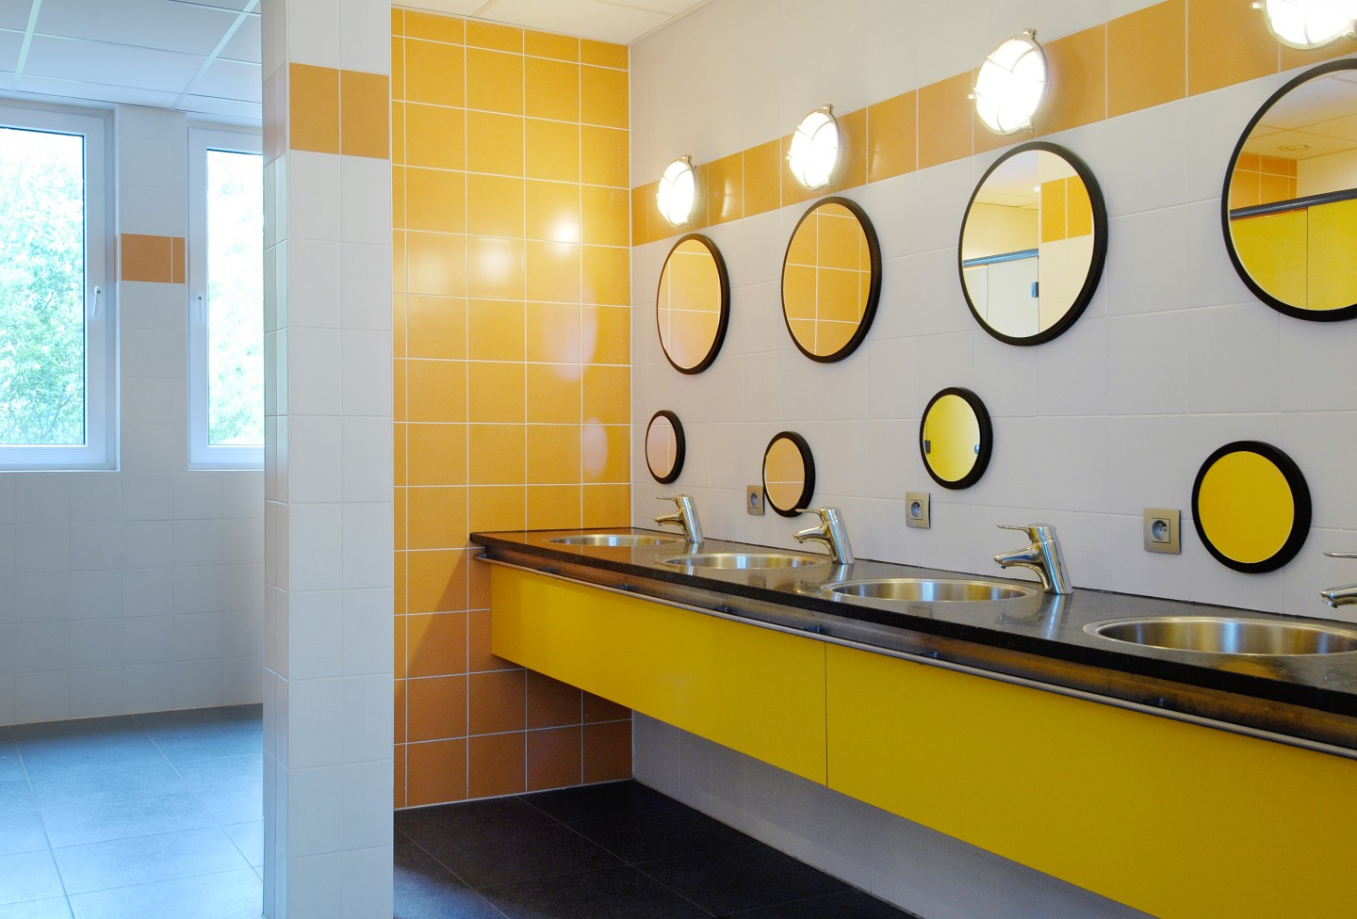
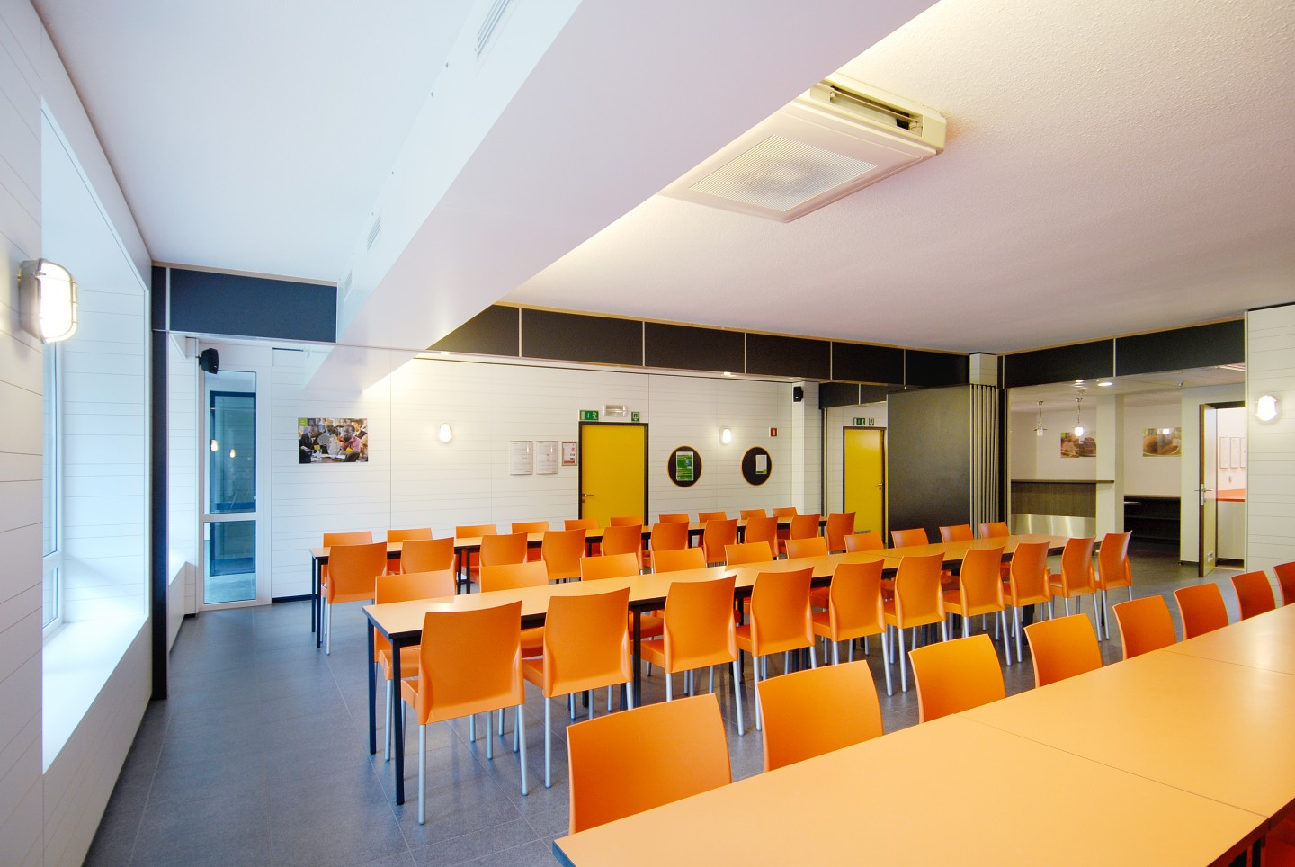
Kampplaats
Bivakhuis Hoge Duin – De Sloep (West-Vlaanderen: Oostduinkerke)
Domein
polyvalente binnenruimte en buitenruimte
aanpalende, vrij toegankelijke duinen
voetbal- en volleybalveld
strand op 500m!
Goed uitgeruste keuken
Mooie kamers met goed sanitair

Slide 6
- 16 Kamp
Leiding

Slide 7
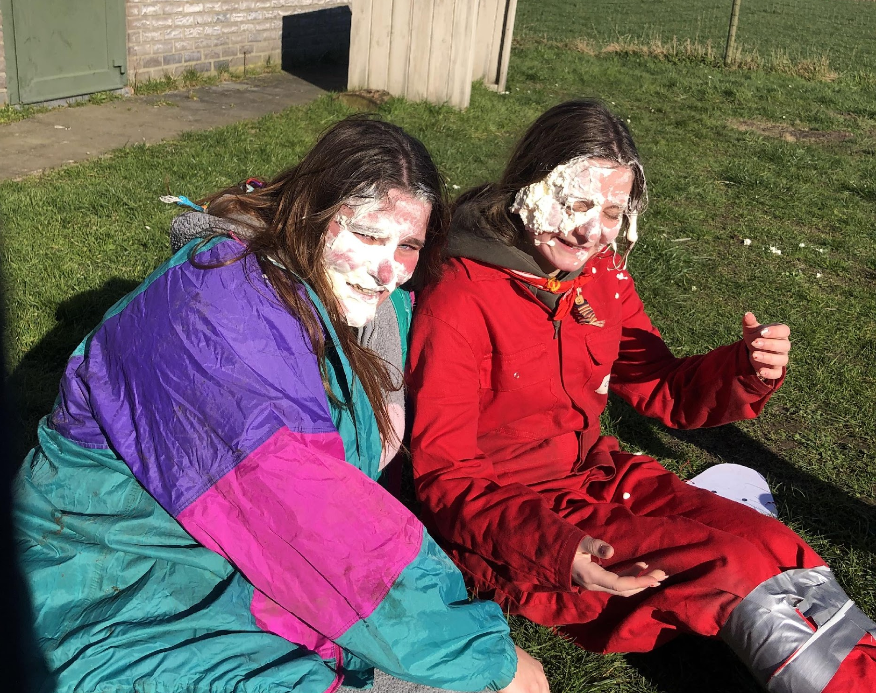
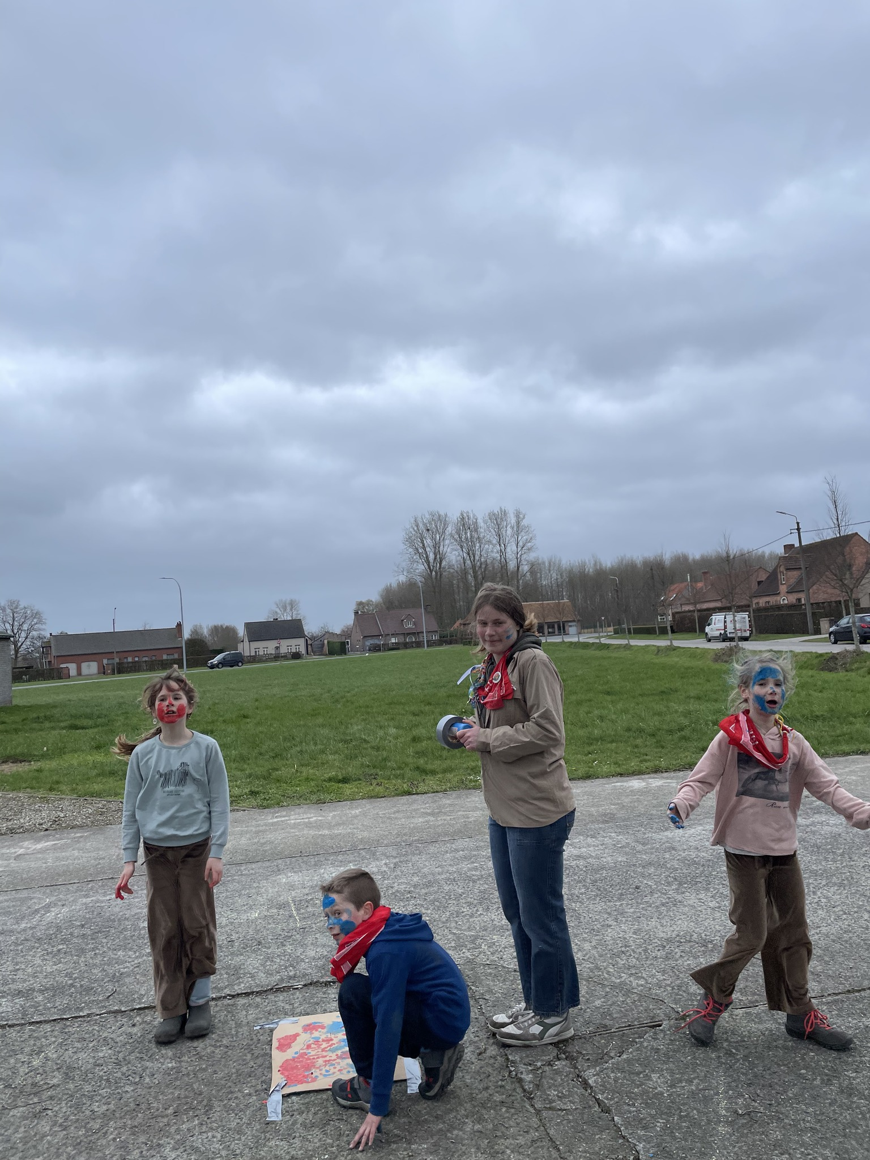
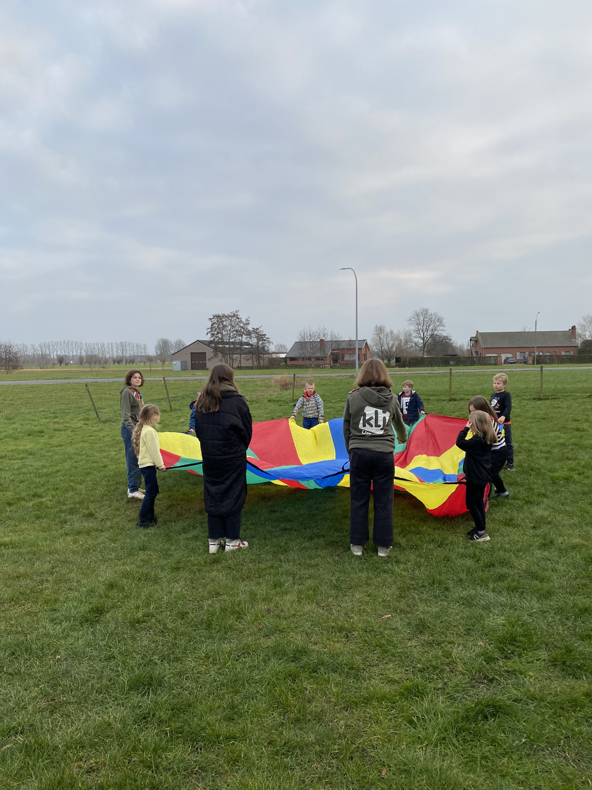
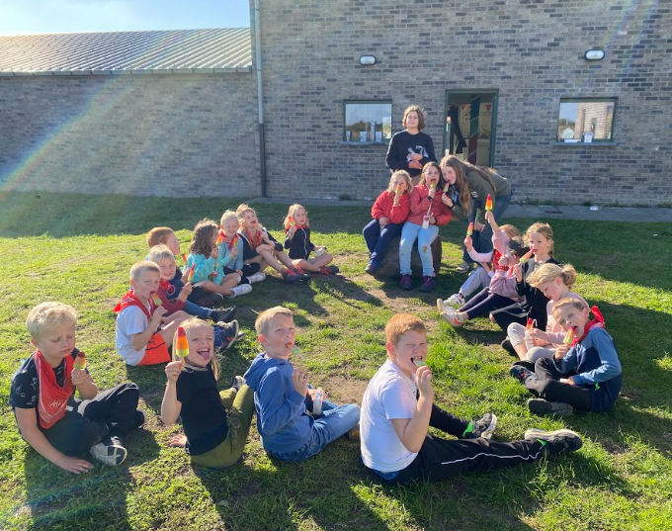
Koedjieleiding
Kayla (6 jaar leiding/ hoofdleiding)
Silke (3 jaar leiding/secretaris)
Floor (1 jaar leiding)
Astrid (1 jaar leiding)

Slide 8
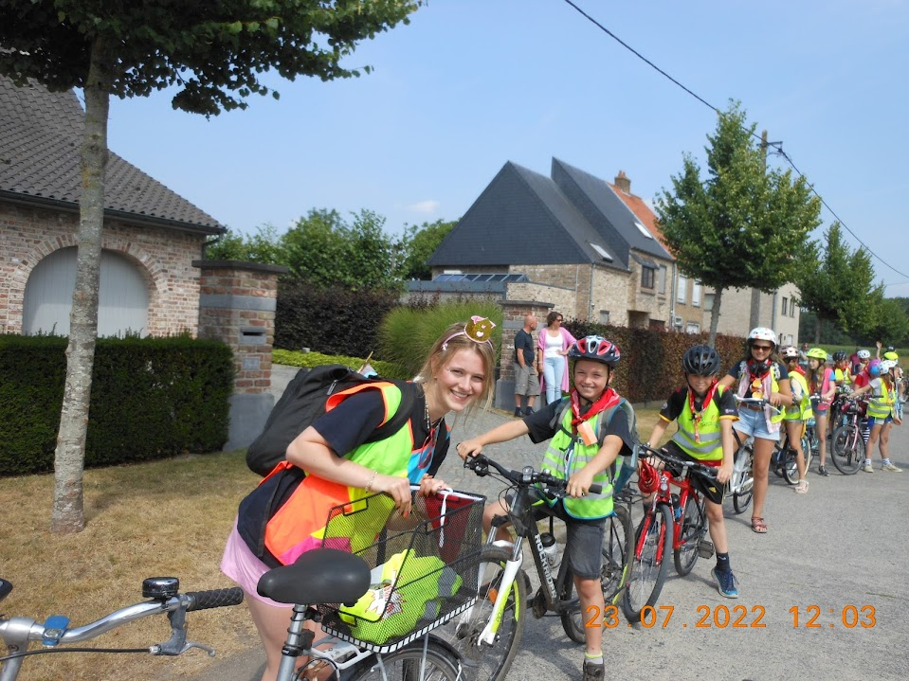
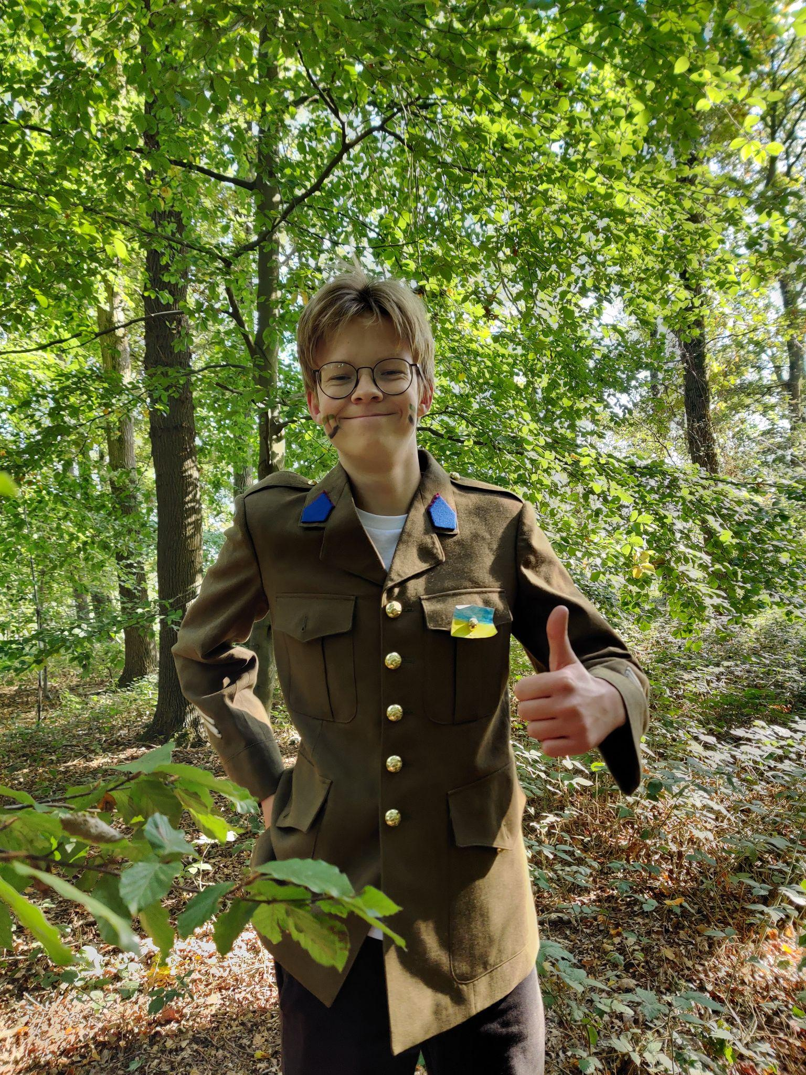
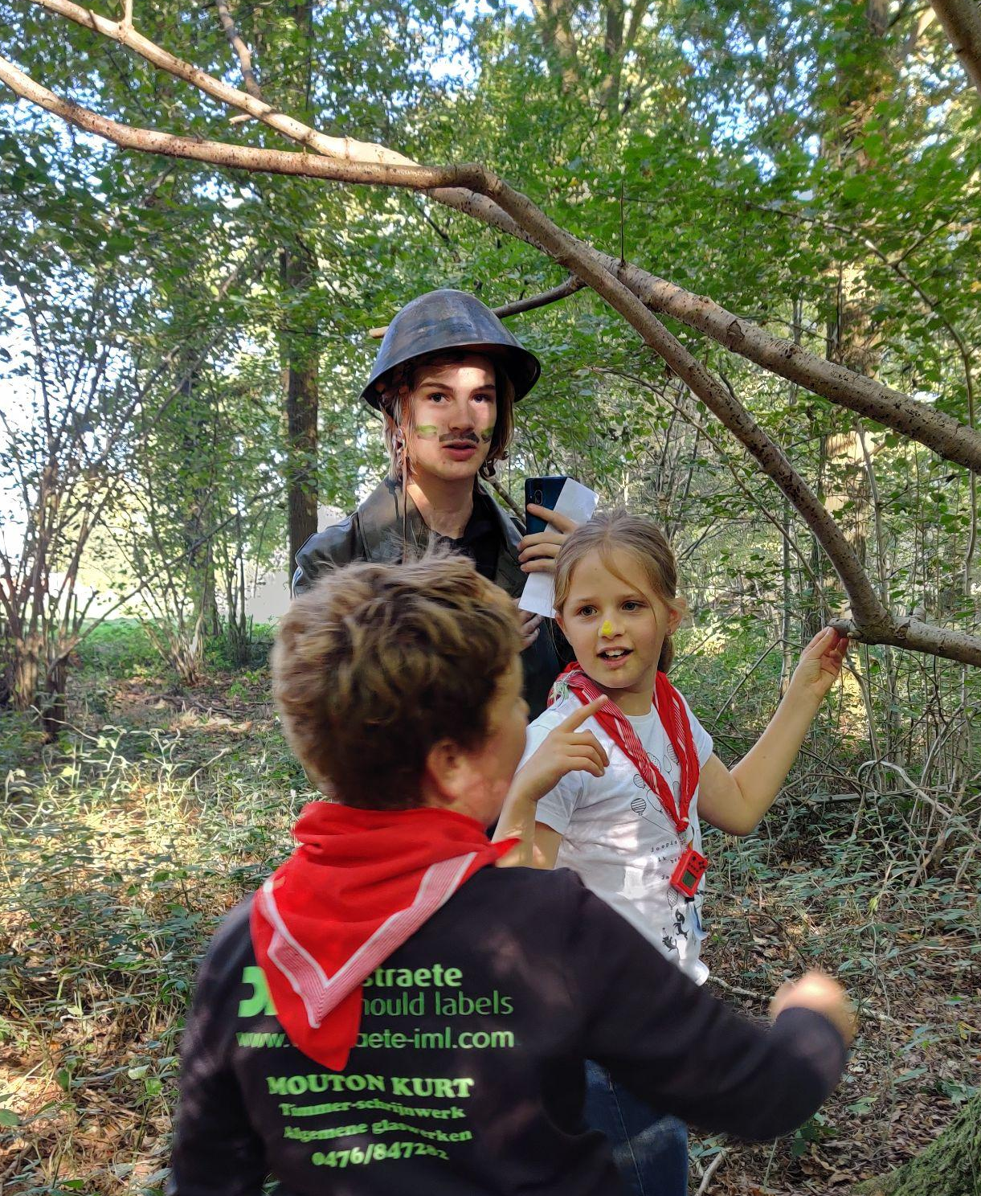
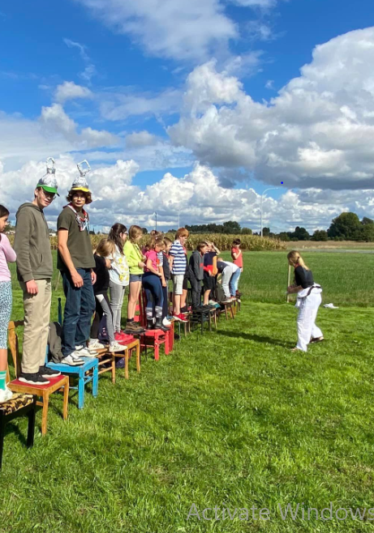
Gekkooleiding
Noor (3 jaar leiding/kassier)
Elias (1 jaar leiding)
Verne (1 jaar leiding)
Maxim (1 jaar leiding)

Slide 9
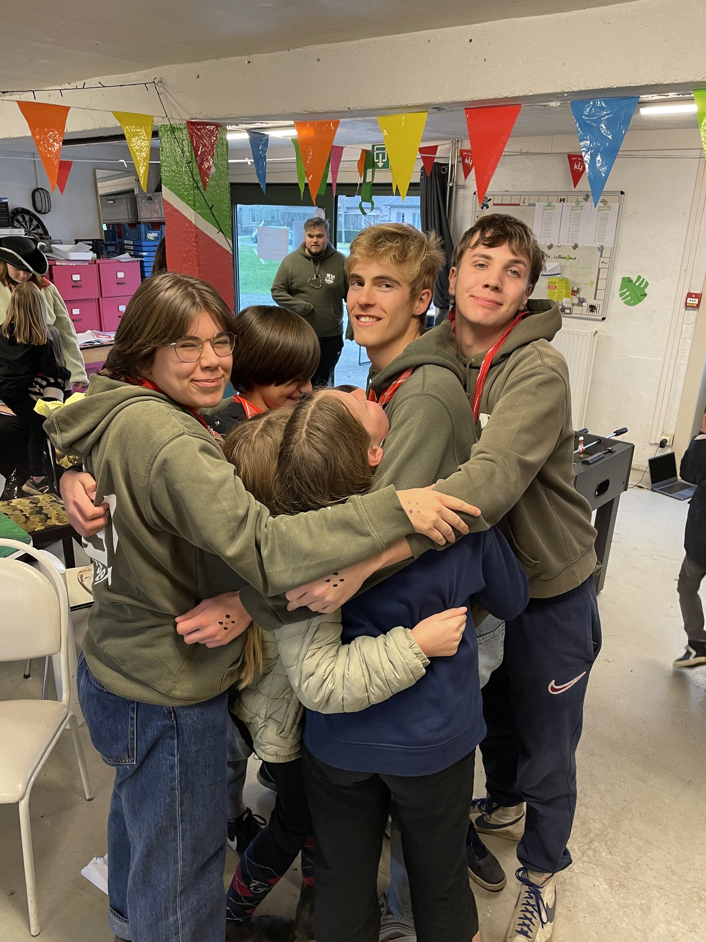
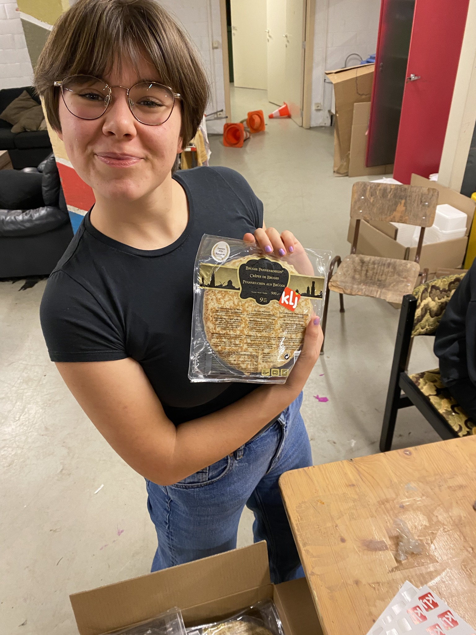
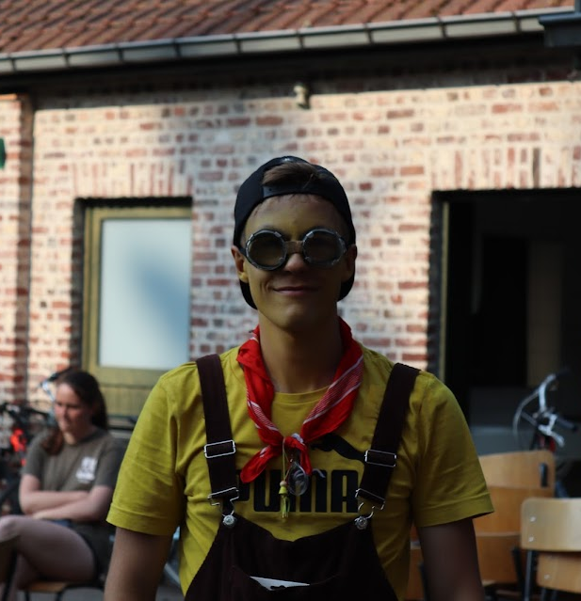
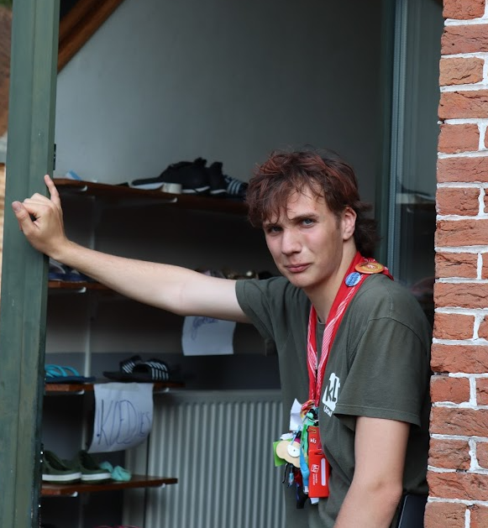
Jankieleiding
Jasper (4 jaar leiding/ hoofdleiding)
Amber (3 jaar leiding)
Milan (3 jaar leiding)

Slide 10
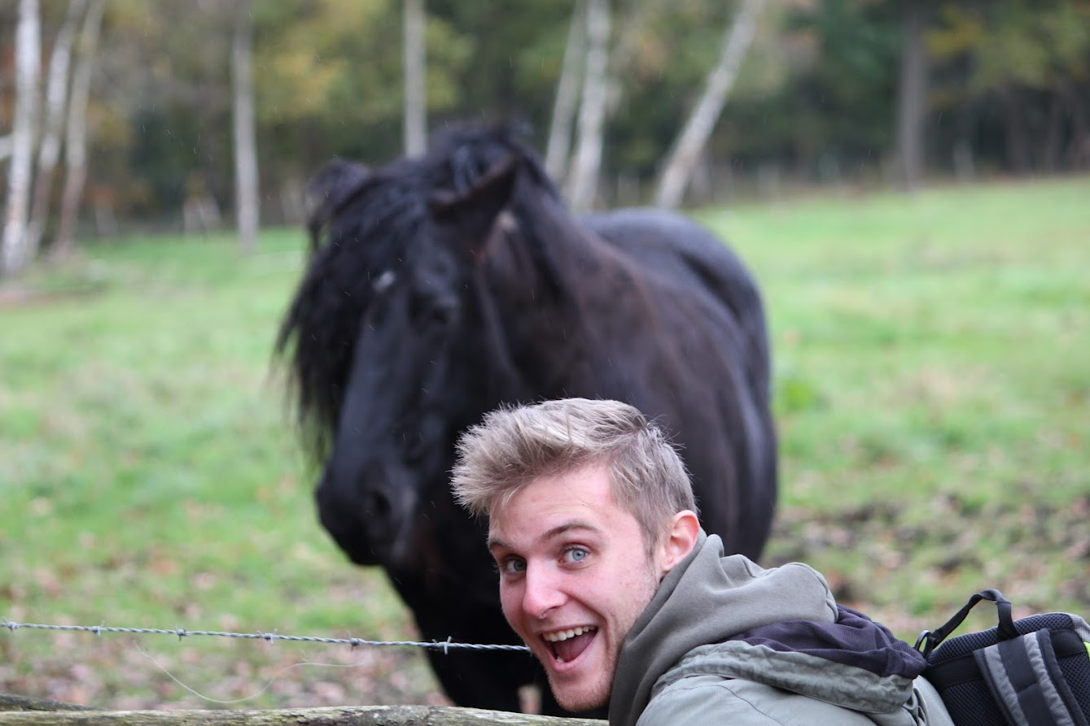
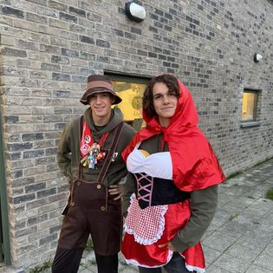
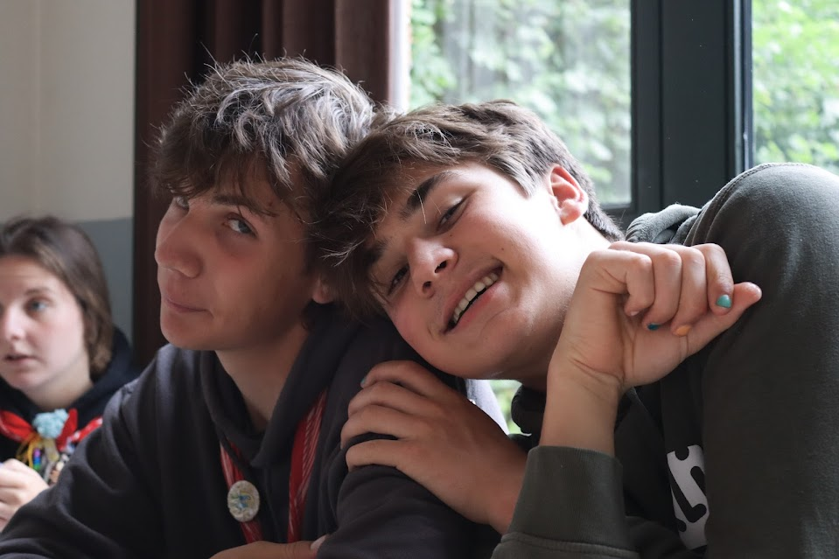
Djangooleiding
Jesse (6 jaar leiding)
Jan (6 jaar leiding)
Jobbe (4 jaar leiding)
Lucas (4 jaar leiding)

Slide 11
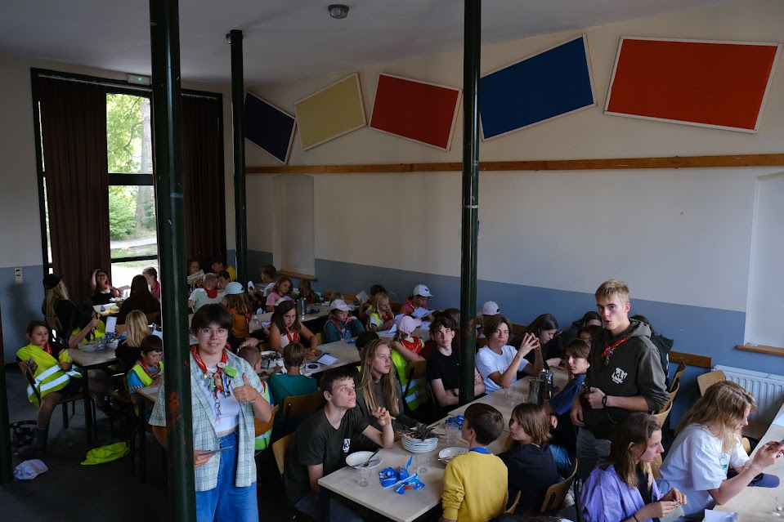
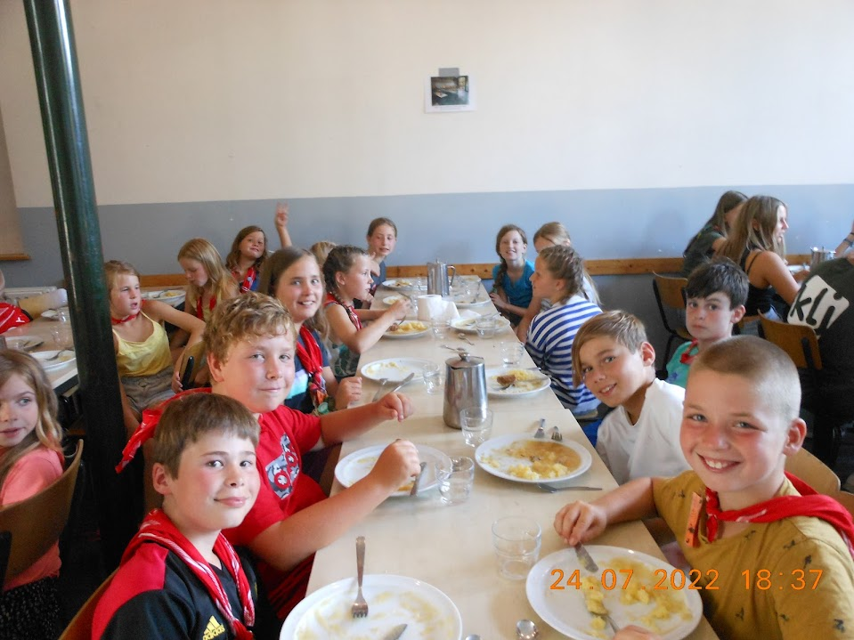
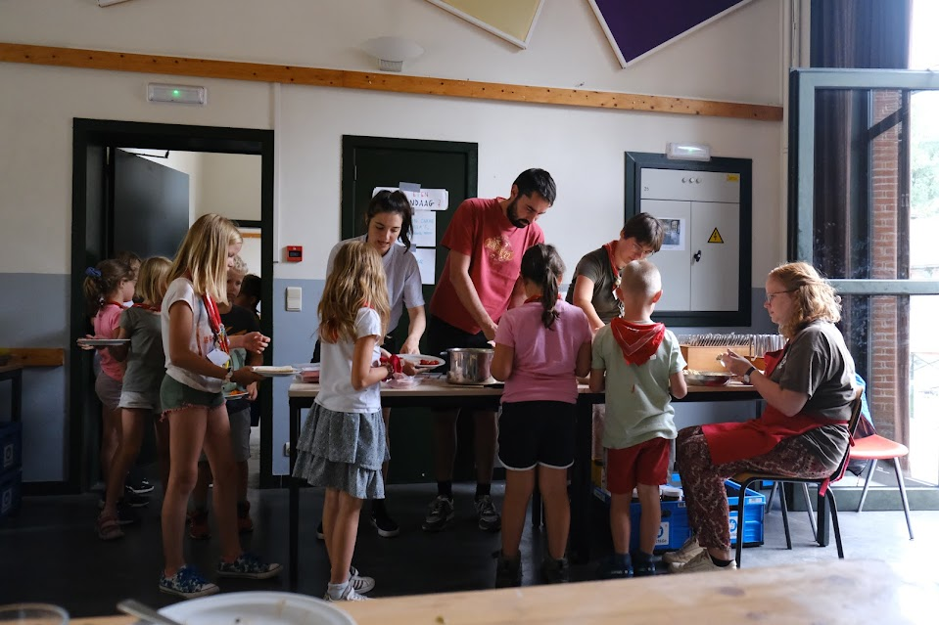
Eten op kamp?
Kookouders
Bereiden voor ons de lekkerste maaltijden
Dit jaar: onze lieve ouders!
‘s Morgens
Een stevig ontbijt
‘s Middags Soep / boterhammen met groentjes
‘s Avonds
Warme maaltijd + dessertje
Fruitmand aanwezig
10-uurtje en 16-uurtje

Slide 12
Weekindeling
Activiteiten: veel spelen, bewegen, plezier maken en genieten!
Daguitstap
Bonte avond
Schets weekplanning
 | ZA | ZO | MA | DI | WO | DO | VR | ZA
Voormiddag |  |  |  | Daguitstap |  |  |  | Opruimen
Namiddag | 16u00 Terrein verkennen |  |  | Daguitstap |  |  | Bonte avond voorbereiden | Naar huis!
Avond |  |  | brieven | Daguitstap |  |  | Bonte Avond
Schets dagverloop
Ochtend | Opstaan en ontbijten
Voormiddag | Voormiddagactiviteit
Middag | Eten en platte rust
Namiddag | Namiddagactiviteit
Avond | Avondeten
 | Avondspel en slapen

Slide 13
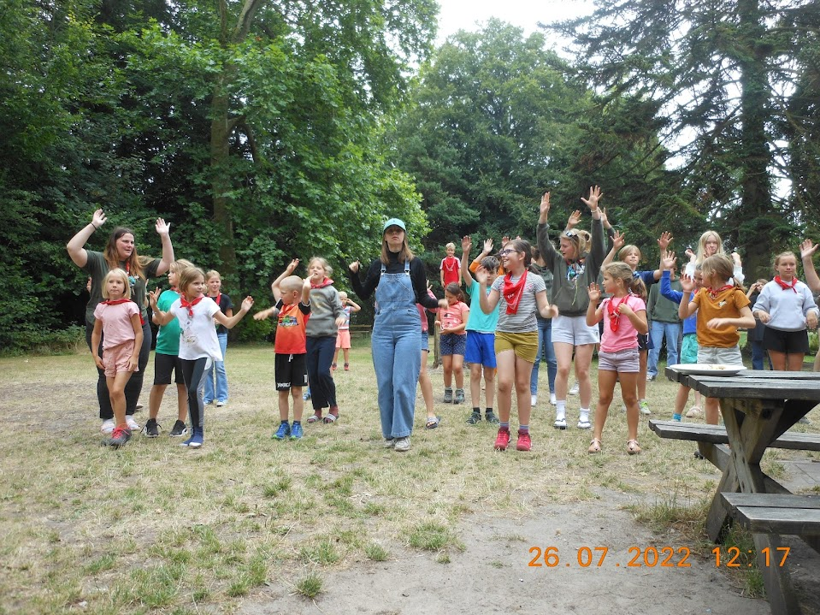
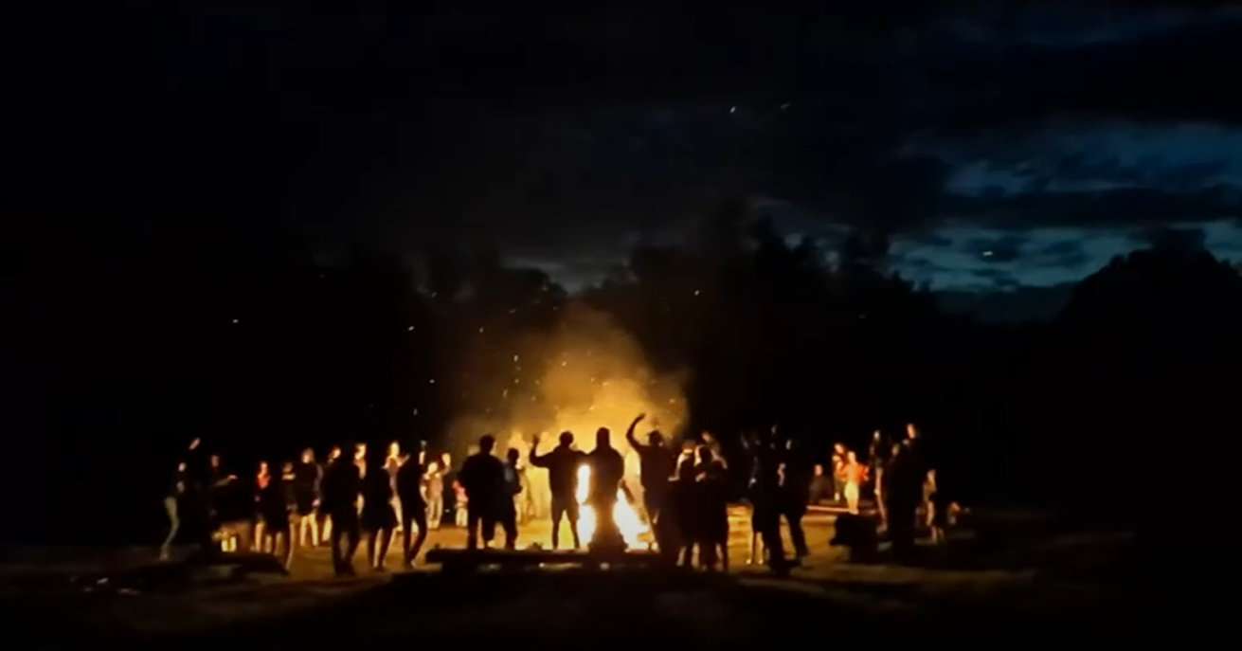
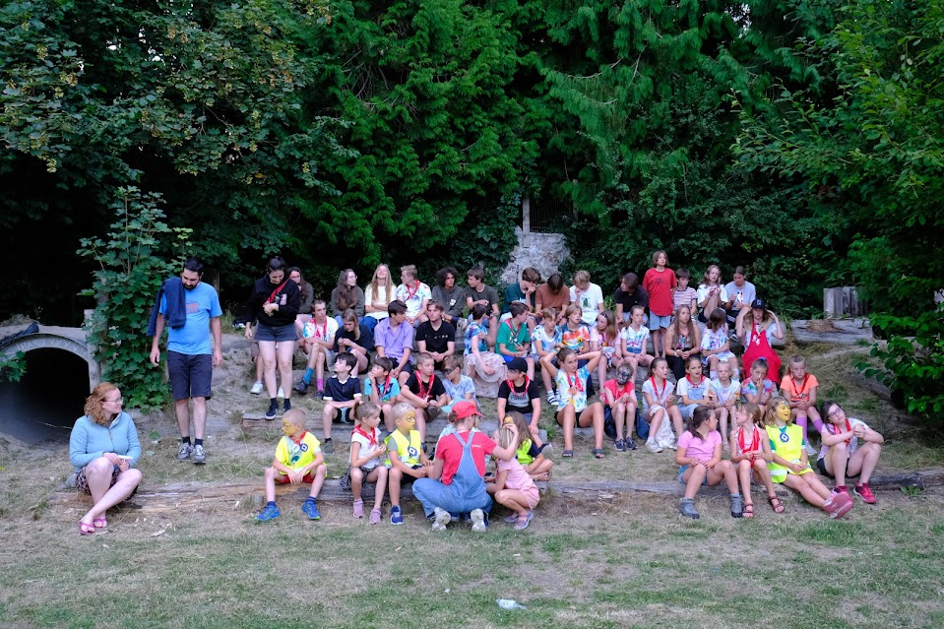
Sfeer
Kampthema: Diep in de zee!
Kampdans
Verhaaltje voor het slapen gaan
Grote spelen, ontdekkingstochten
en creatieve knutsels
Bonte avond
Kampvuur (afhankelijk van locatie)
Kortom: De vetste week van de zomervakantie!

Slide 14
- 16 Kamp
Praktische zaken

Slide 15
Voor kamp
Kampboekje
in de brievenbus en via mail
boekje bevat alle nodige kampinformatie
Valies maken
voor onze jongste kampgangers:
Geen foto’s meegeven (heimwee)
Zakjes per dag met kleren
Zakjes met kleren die vuil mogen worden
Medische fiche invullen
via mail
→ valies en medische fiche + stickers mutualiteit worden afgezet op de KLJ de avond voor kamp

Slide 16
Vervoer
Leden
Bagage
Dit jaar: met de auto!
Oostduinkerke is niet heel ver
reden: kostenbesparing
Oproep aan ouders
communicatie na inschrijvingen
Dag eerder brengen
+ medische fiche
+ stickers v/d mutualiteit
Gaat met de camion naar de kampplaats

Slide 17
Inschrijven
Start: zaterdag 1 april om 10u00
1) Mail sturen naar kljursel@hotmail.com
Gelieve allergieën te vermelden bij het inschrijven!
2) Bevestigingsmail ontvangen
3) Betalen
Klj voor iedereen: betalen in schijven is zeker mogelijk
Komende week nog infomail
Bij te veel inschrijvingen hanteren wij een reservelijst

Slide 18
Klein overzicht
Vragen?
Werkgroep kamp
Jasper
Noor
Elias
Faye
Hoofdleiding
Kayla
Jasper
Alle andere leiding
Kom gerust na een activiteit!
Stuur een mailtje/berichtje
Waar
Oostduinkerke (Bivakhuis - De Sloep)
Kostprijs
140-170 euro
Vervoer
Leden
Auto
oproep aan ouders!
Bagage
dag op voorhand op de KLJ
medische fiche en stickers mutualiteit
Camion
Inschrijvingen
1 april 2023 om 10u00
Kampboekje

Slide 19
Inzamelacties
Barcodes Soubry
In brievenbus deponeren
Geven aan een leiding

Slide 20
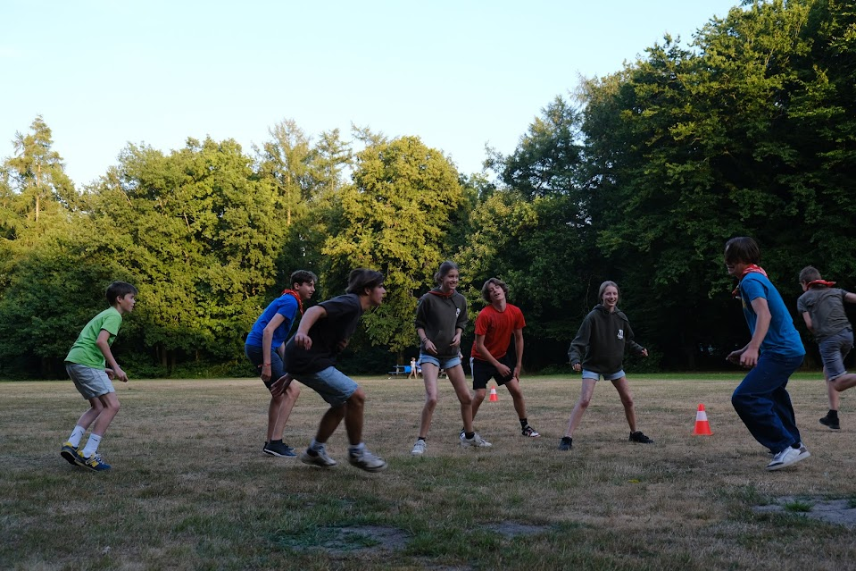
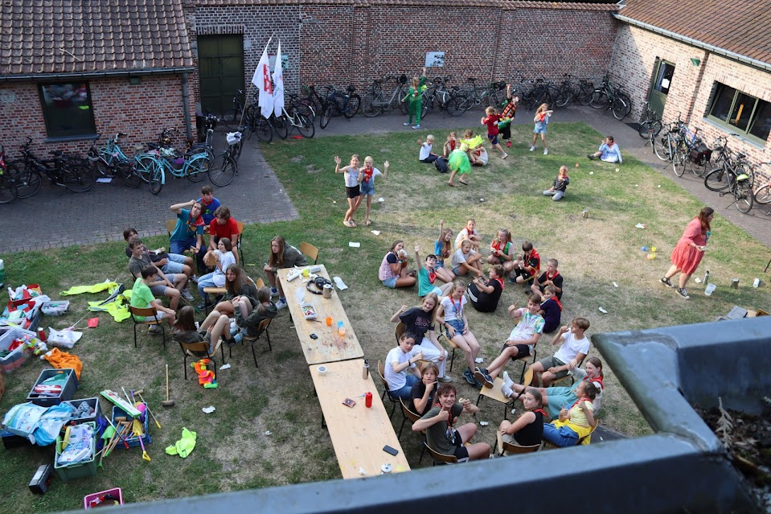
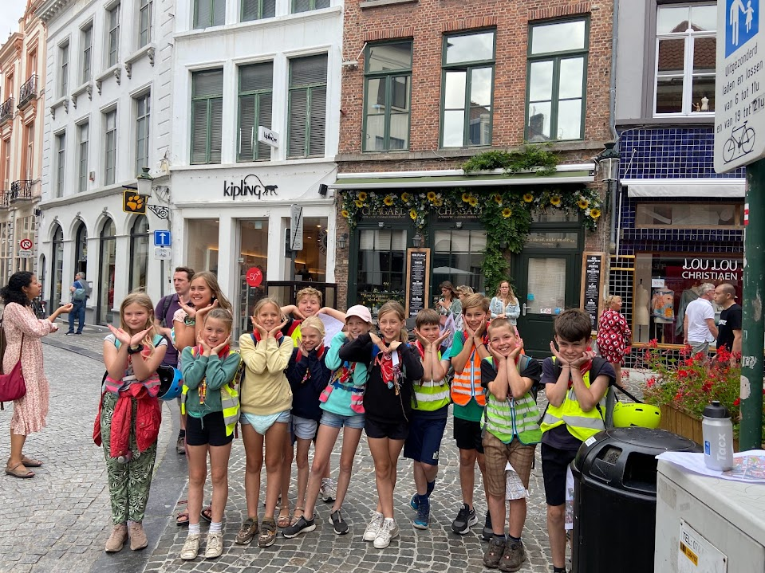
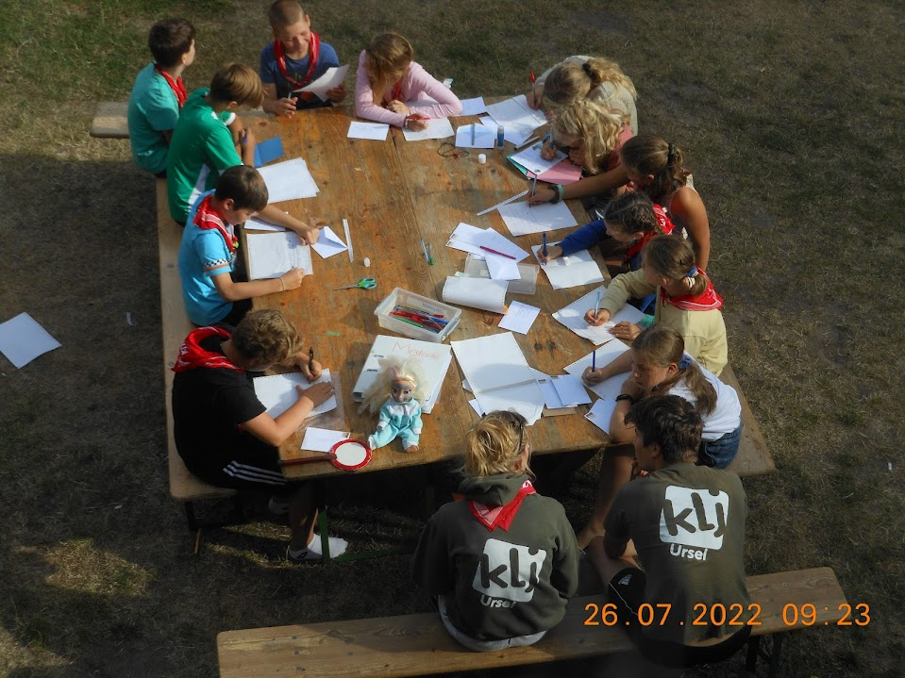
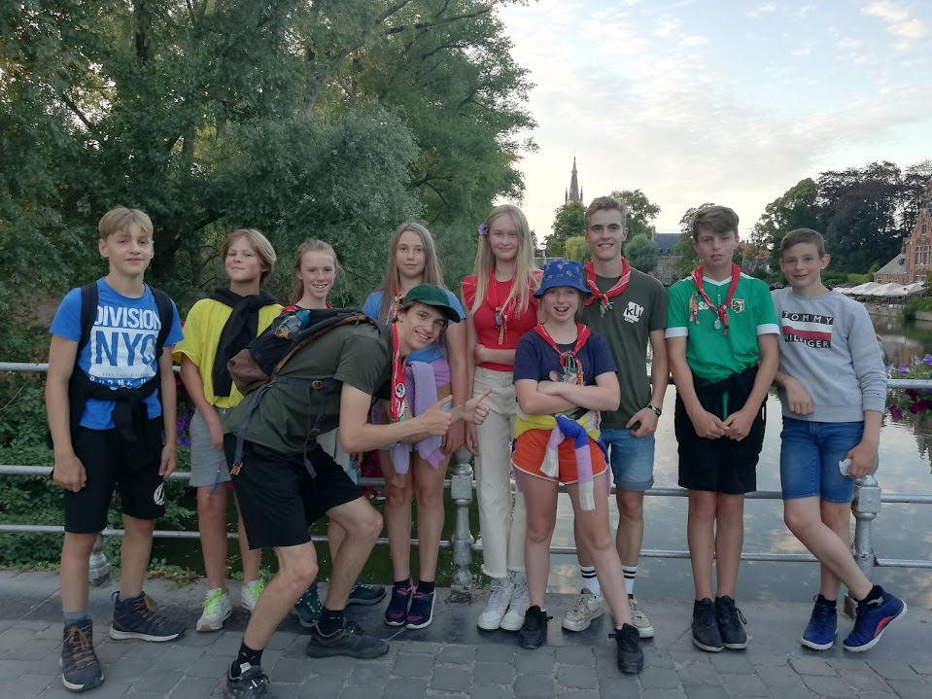
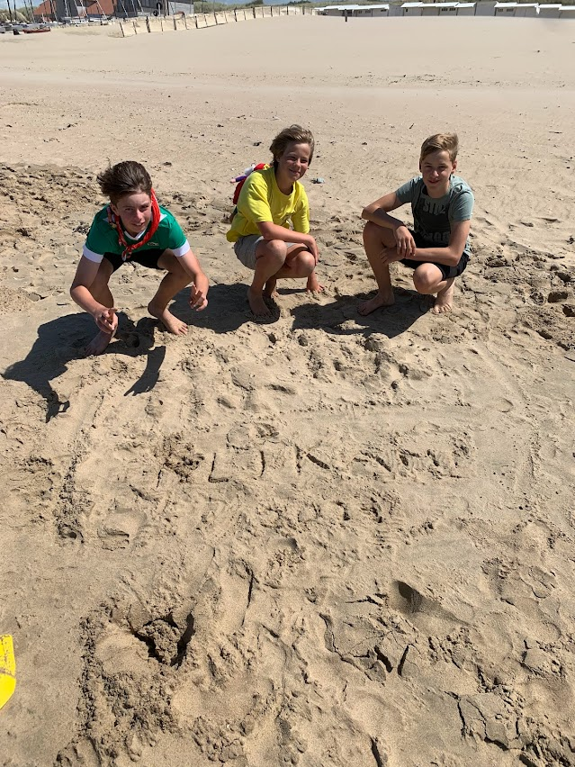
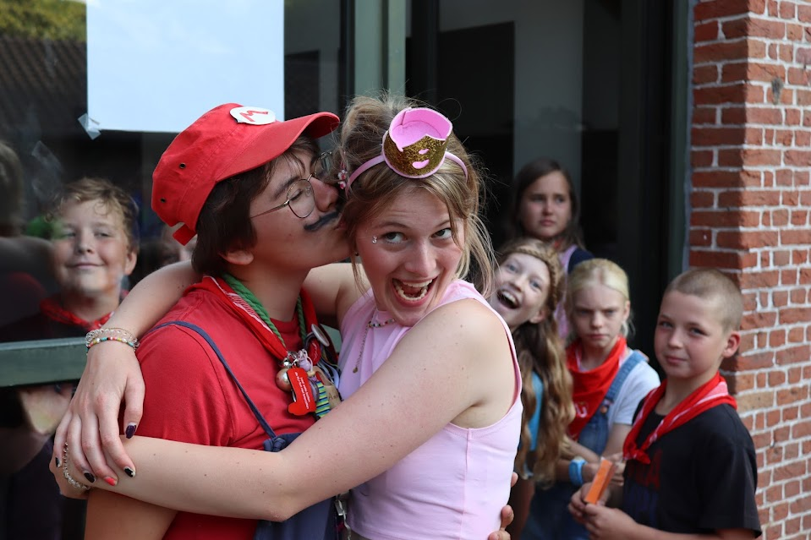
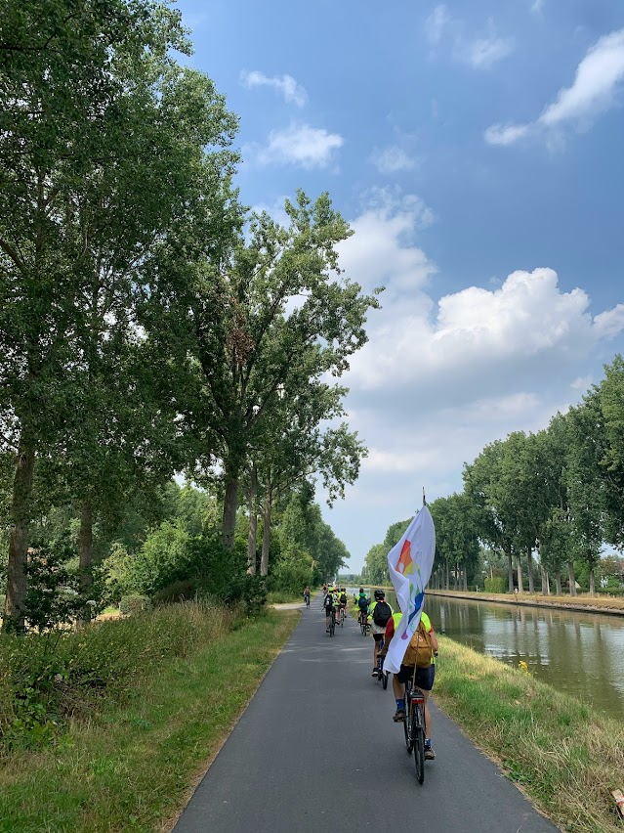
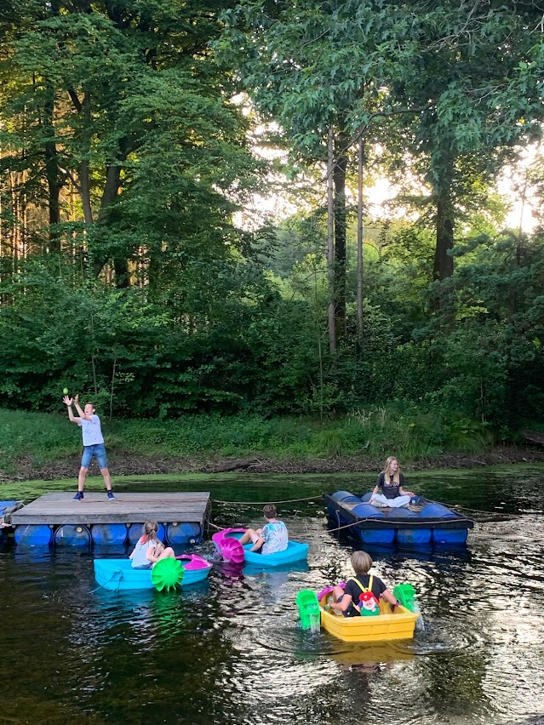
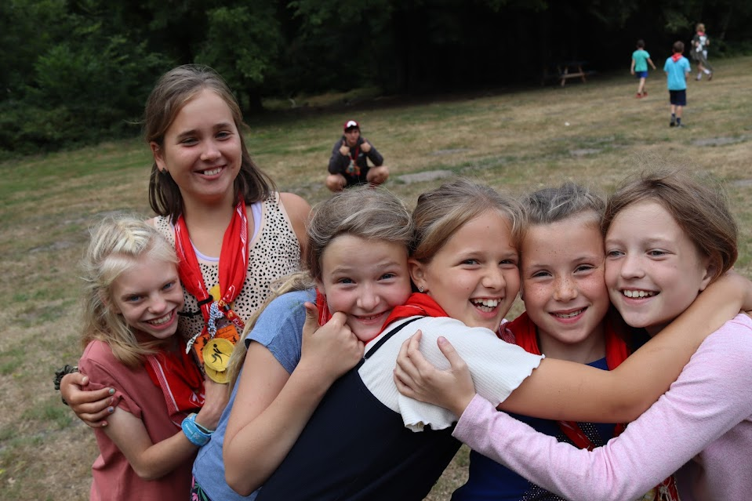
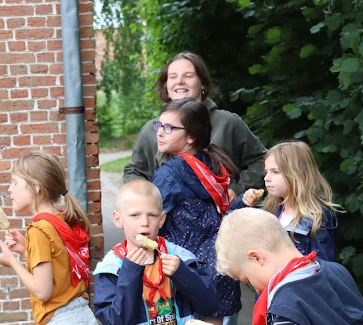
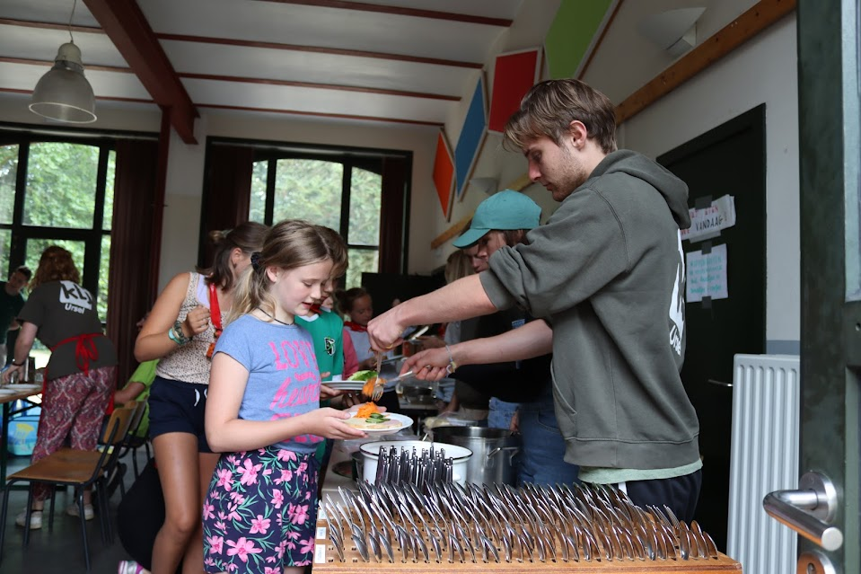
Enkele sfeerbeelden

Slide 22
www.kljursel.be/kamp.html
kljursel
Klj-Ursel

